Slide 1
Криптовалути, ферми за добив и пазари

Slide 2
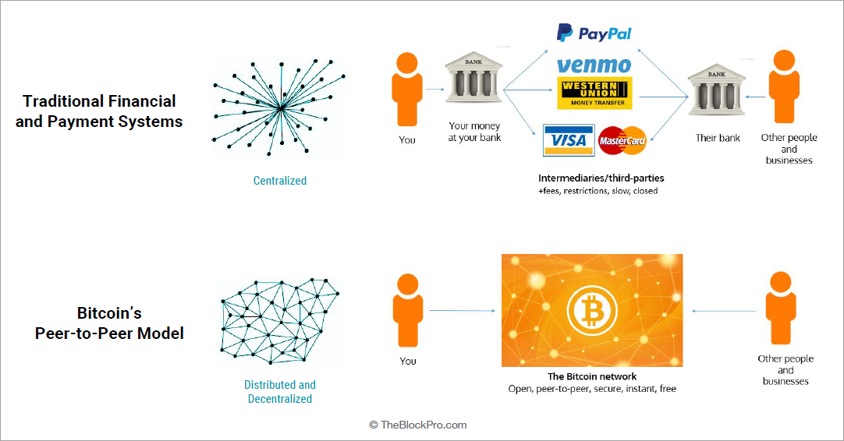
Какво е криптовалутата?
Криптовалута - цифрови пари с електронен начин на прехвърляне наричани още цифрова валута.

Slide 3
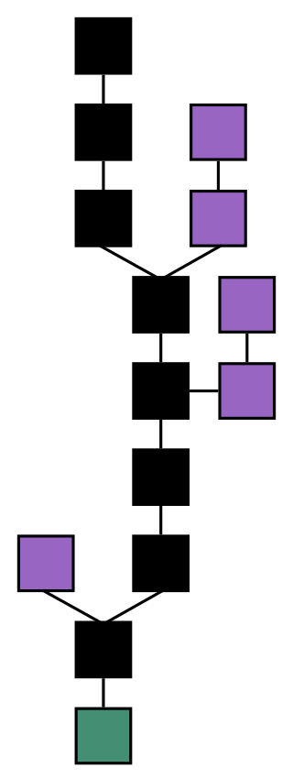
Блокчейн технология
Метод за съхранение на информация в компютърна мрежа, който представлява непрекъснато растящ списък от компютърни записи, наречени „блокове“, свързани помежду си и кодирани.
Блокчейн илюстрация

Slide 4
Как се „копаят“ криптовалути?
Миньорите са най-важната част от всяка криптовалутна мрежа. Те впрягат своята компютърна мощ, за да решават сложни криптографски пъзели, необходими за потвърждаването на транзакция и да я запишат в дистрибутирания публичен регистър (блокчейн).

Slide 5
Как печелят миньорите?
Колкото по-голяма компютърна мощ съумеят да акумулират, толкова повече се увеличава и възможността да разрешат криптографските пъзели. Веднъж успял да направи това, един миньор получава награда.

Slide 6
Какви са рисковете?
Резките промени в цените на криптовалутите
Трудността на копаене (т. нар. difficulty)
Битката за надмощие в оборудването.

Slide 7
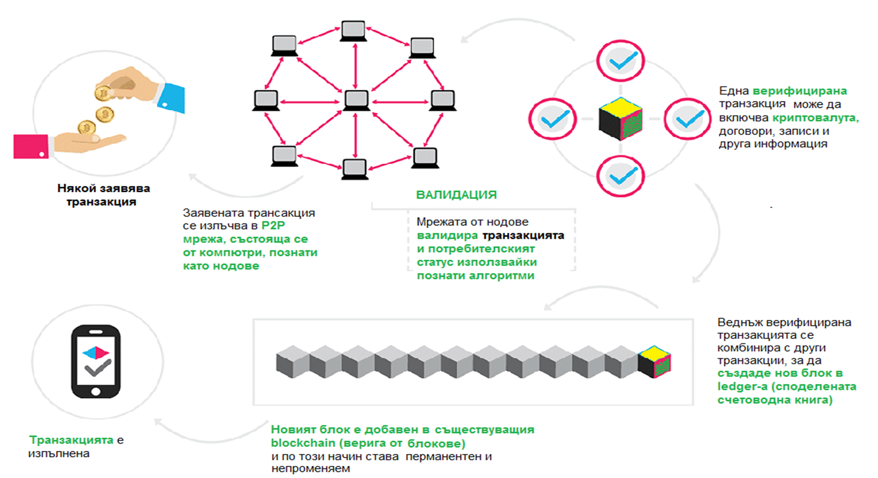
Осъществяване на транзакция

Slide 8
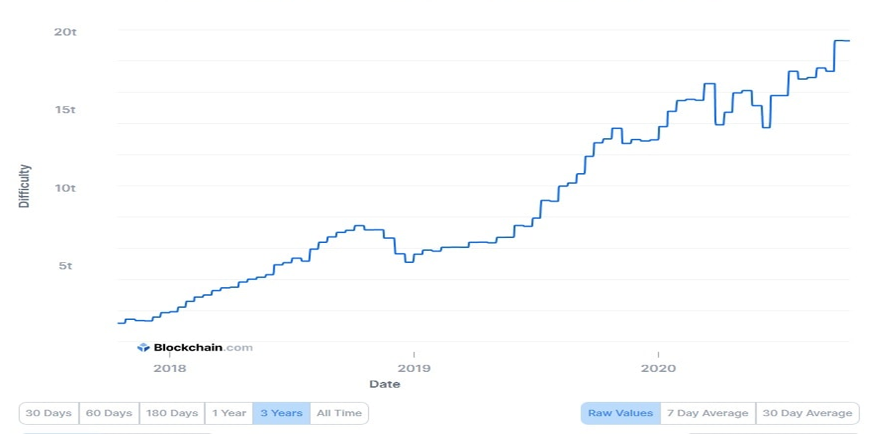
Увеличаване на трудността

Slide 9
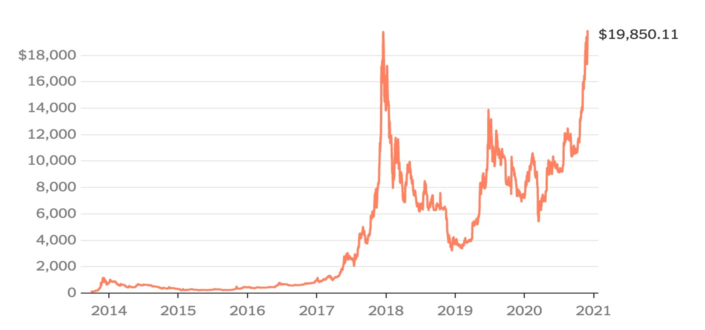
BTC-Цена

Slide 10
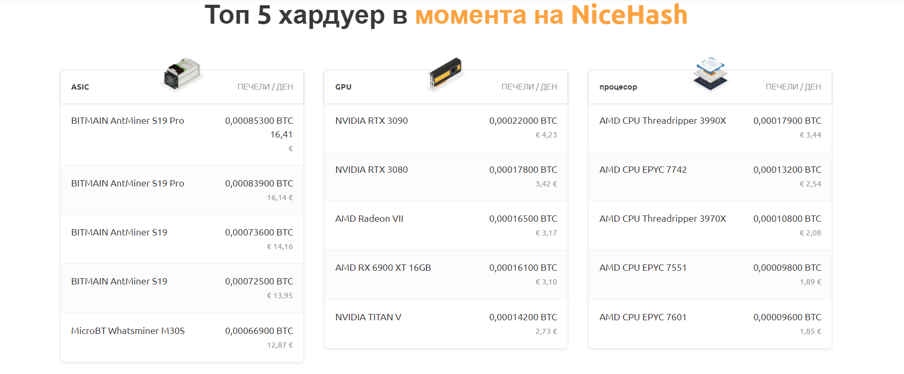
Топ 5 хардуер в момента

Slide 11




Кои са най-популярните криптовалути?
Биткойн
Етериум
Рипъл
Лайткойн

Slide 12
Биткойн(BTC)
Сатоши Накамото
Стартира като електронна система за разплащане през 2008г.
Първата криптовалута
Максимално предлагане 21 000 000 btc
Биткойнът е защитен с алгоритъма SHA-256
Цена – 26 900 USD

Slide 13
Етериум(ETH)
Ethereum - децентрализирана блокчейн система
За първи път се появява през 2013г.
Осем съоснователи
До август 2020 г. - 112 милиона ETH монети в обращение.
Защитен чрез алгоритъма за доказателство за работа Ethash
Цена – 606 USD

Slide 14
Рипъл(XRP)
Токенът няма миньори
100 милиарда токена са издадени от Ripple през 2015
Транзакциите се потвърждават от списък на "доверени" възли, оторизирани от Ripple.
XRP цена – 0,31 USD

Slide 15
Лайткойн(LTC)
Litecoin - peer-to-peer криптовалута.
Създадена от Чарли Лий -бивш служител на Google, през 2011 г.
Litecoin използва алгоритъм за интензивно използване на паметта Scrypt за работа.
Може да се добива чрез – GPU
В обращение 84 000 000 монети
Цена – 111 USD

Slide 16


Борси
Binance
Coinbase Pro
Kraken
Huobi Global
Bitfinex

Slide 17
Стартира: 2016
Местоположение: Далиан, Китай
Копае се месечно: 750 BTC
Месечните разходи за електричество:
1 170 000 долара
Хешрейт: 360000 TH

Slide 18
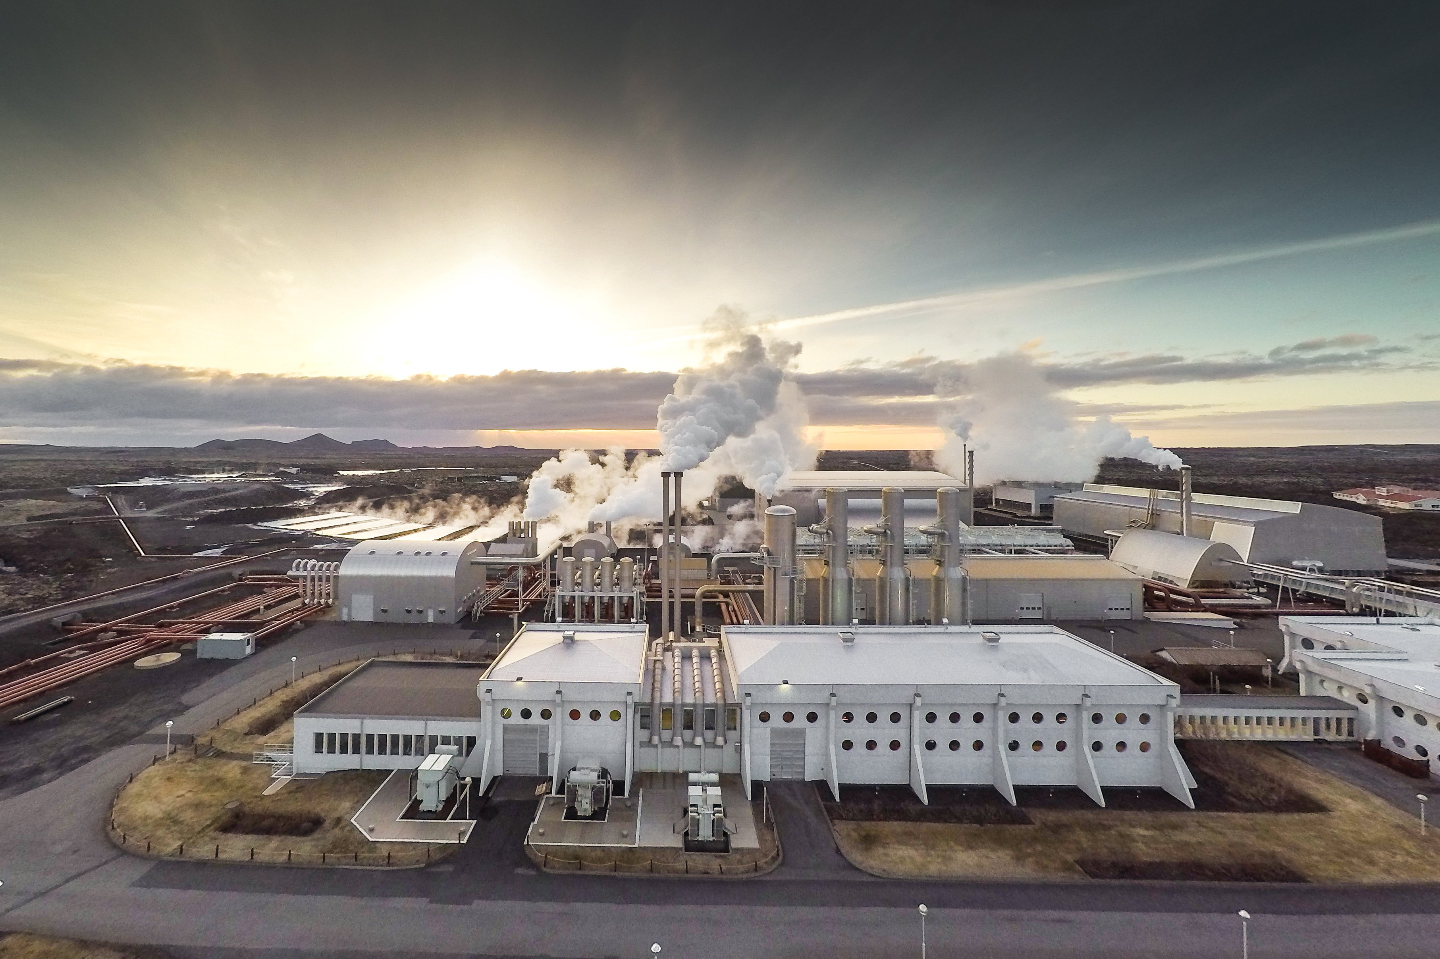
Genesis Mining island

Slide 19
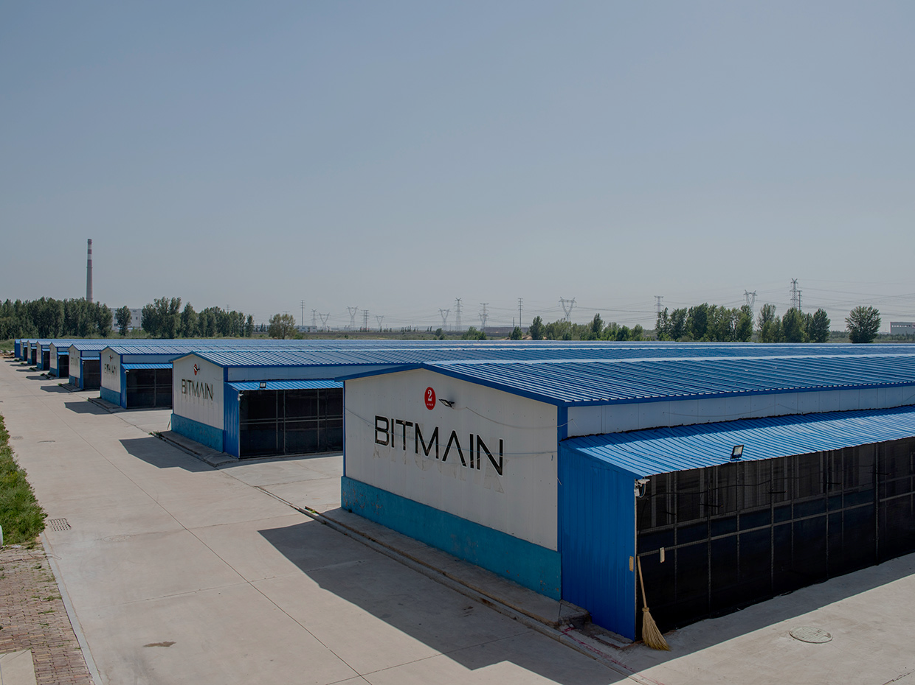
Bitmain / Antpool

Slide 20
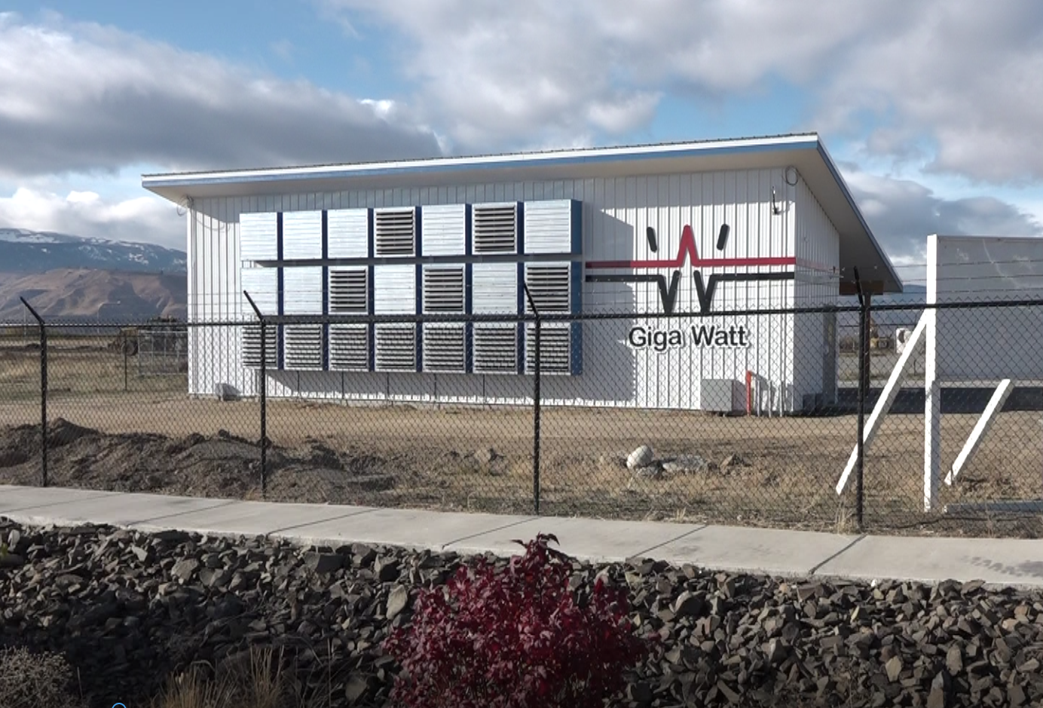
Gigawatt

Slide 21
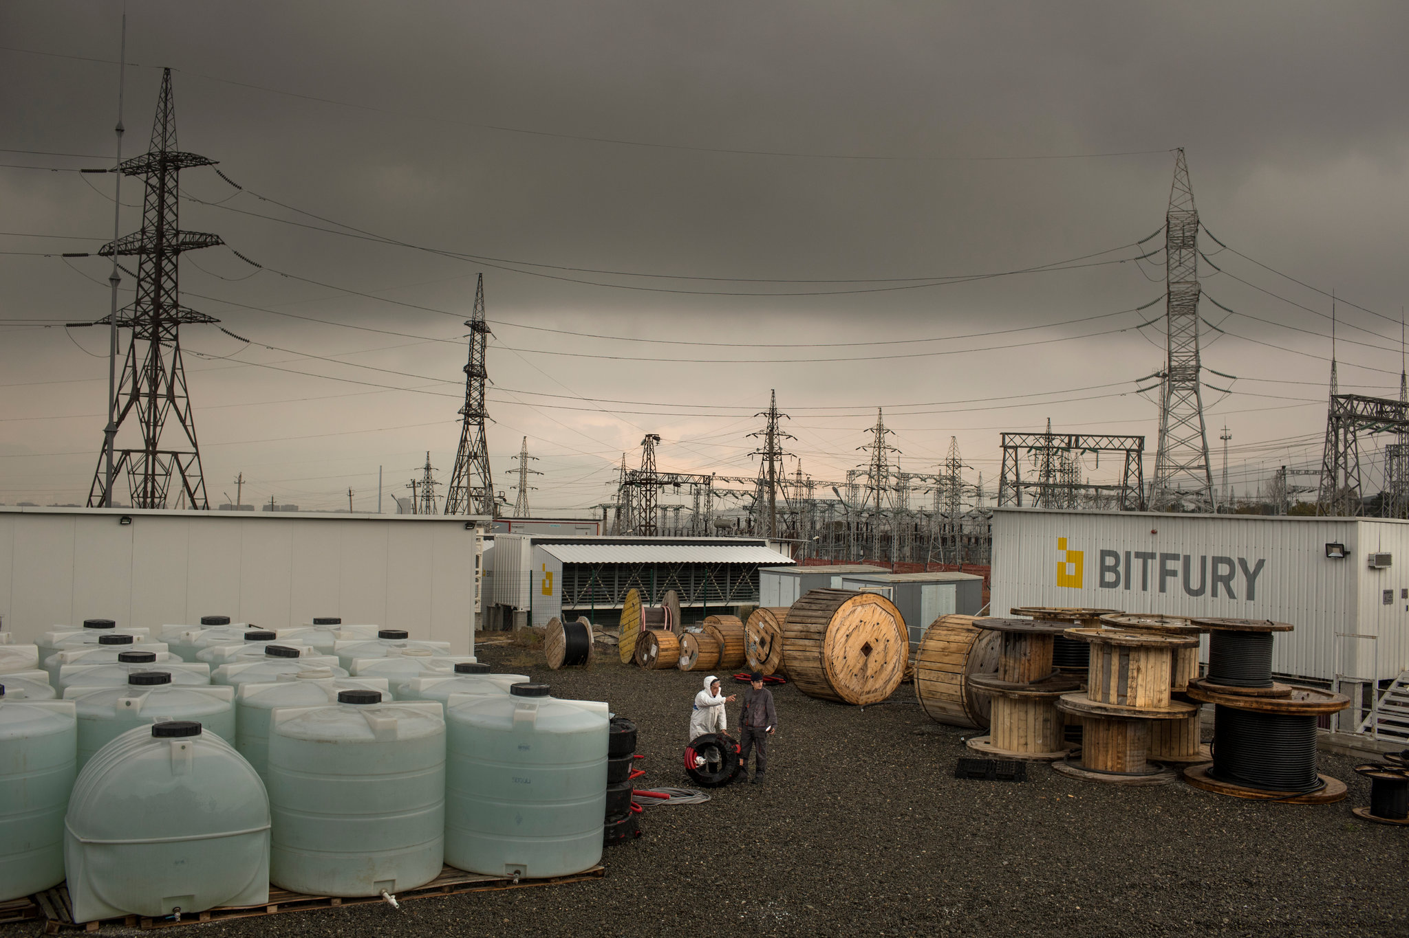
Bitfury

Slide 22
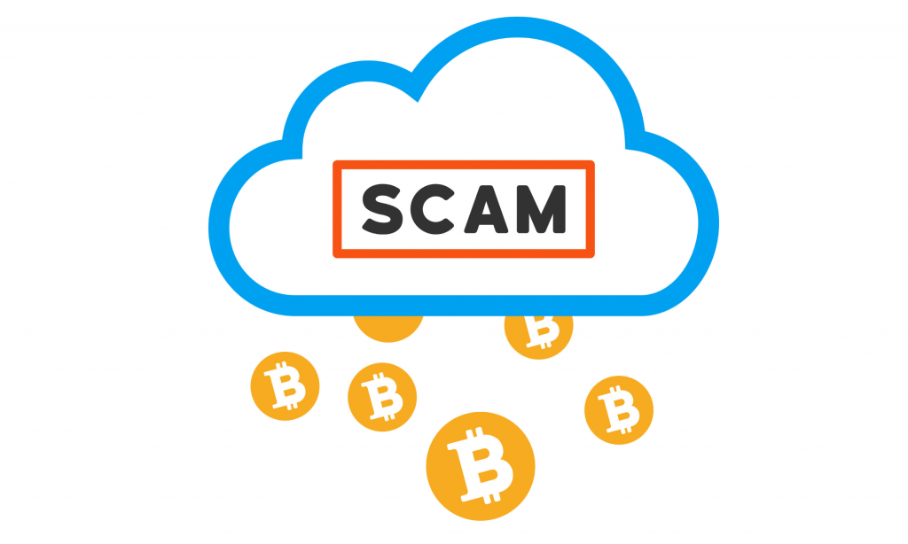
Облачно копаене (Cloud Mining)
Облачният добив е процес на копаене на криптовалута, използващ отдалечен център за данни със споделена мощ за обработка.
Този тип облачен майнинг позволява на потребителите да копаят биткойни или алтернативни криптовалути, без да управляват хардуера

Slide 23
Източници
Wikipedia
bitcoin-central
Nicehash, Coindesk, Coinmarketcap
Google images

Slide 24
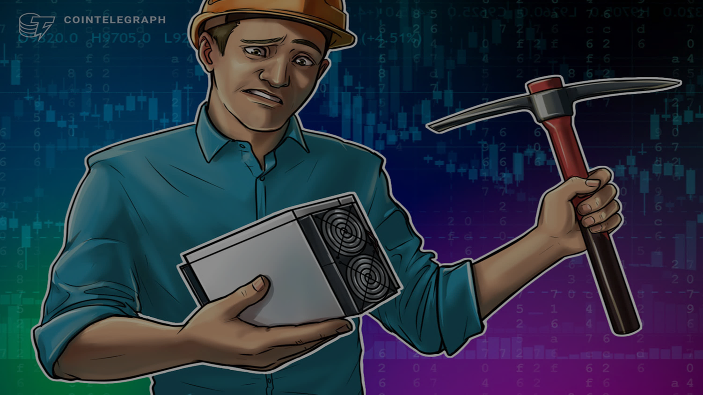
Изготвил: Павел Иванчев, 471219001
Благодаря за вниманието!

